Slide 1



①
URLをコピー
生産管理
システム
ファイルパスをコピー
CAD
PLM
システム
URLをコピー
フォルダ
ERP
システム
承認WF
システム
BOM

Slide 2
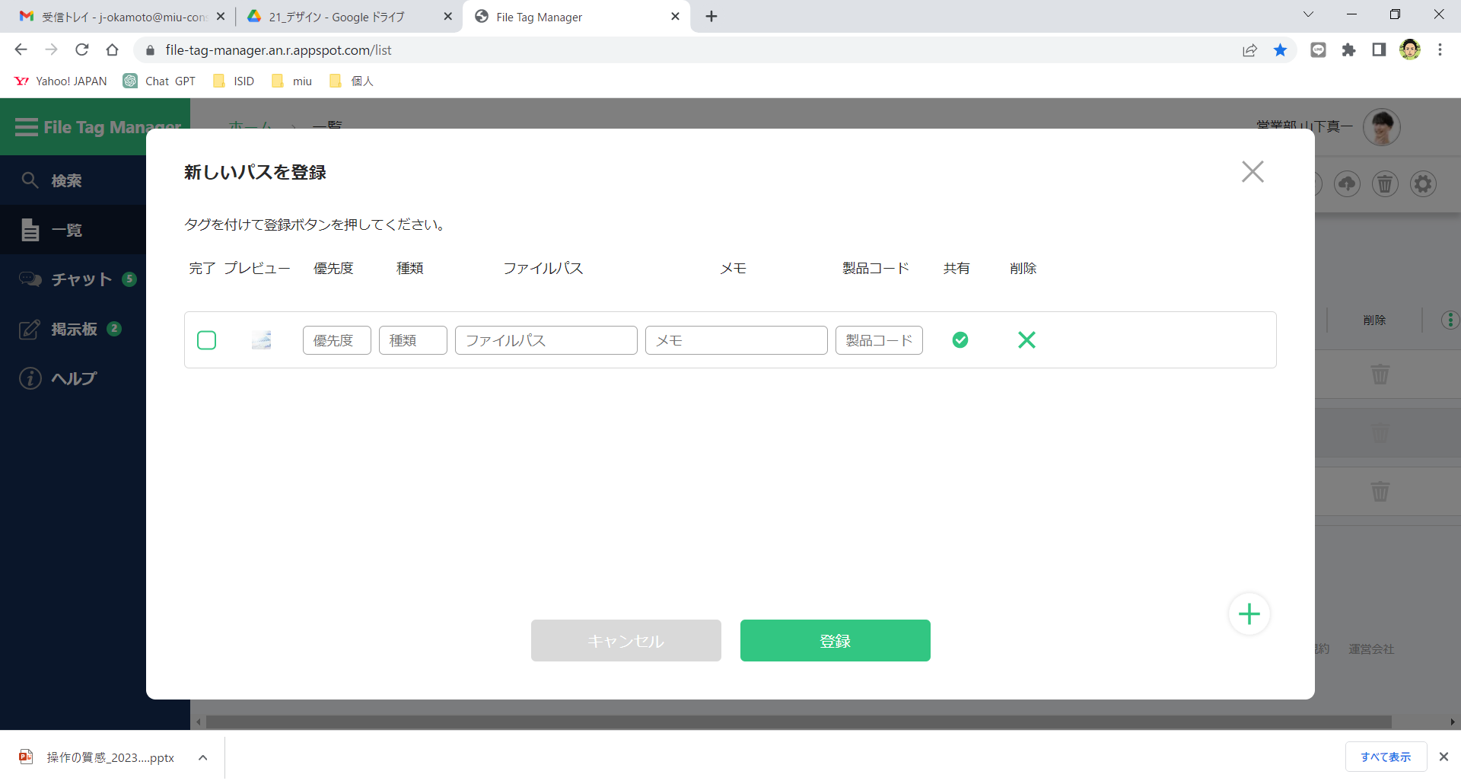
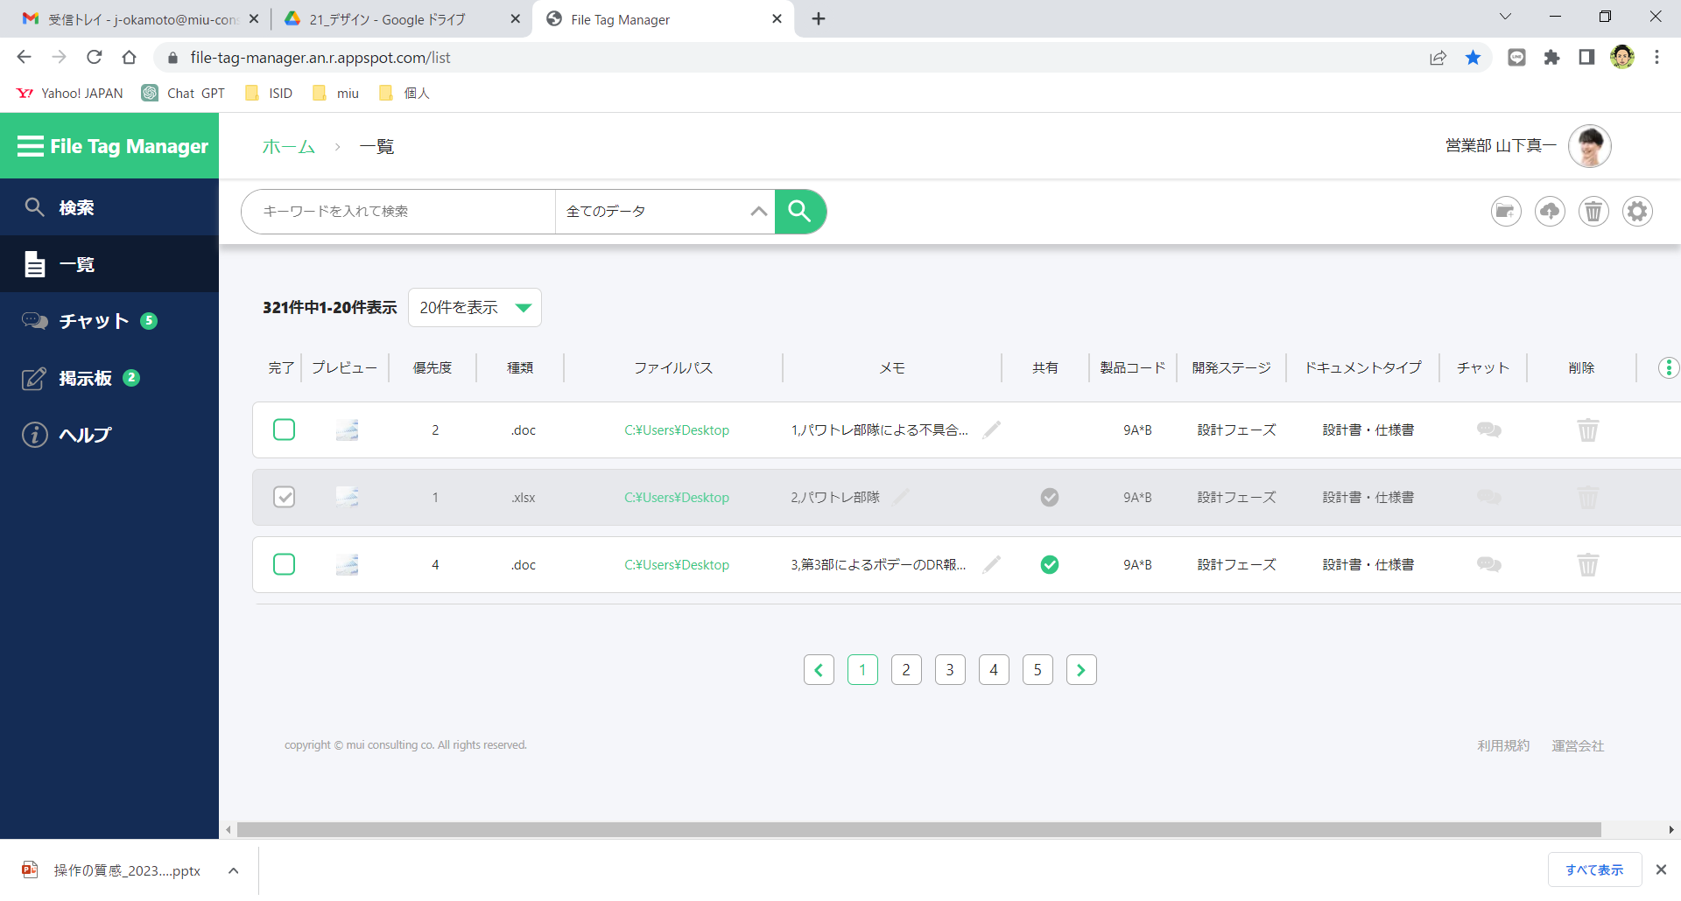
②
http:xxxxx
＃ プロダクトA
＃ 企画部門
＃ デザイン画
http:xxxxx
＃ プロダクトA
＃ エンジン部門
＃ CADデータ
http:xxxxx
＃ プロダクトA
＃生産部門
＃ 生産計画

Slide 3
③
http:xxxxx
＃ プロダクトA
＃ 企画部門
＃ デザイン画
http:xxxxx
＃ プロダクトA
＃ エンジン部門
＃ CADデータ
http:xxxxx
＃ プロダクトA
＃ボディ部門
＃ DR報告書

Slide 4
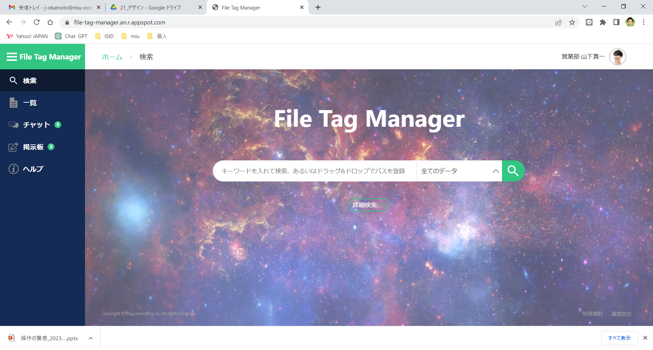
④
＃ プロダクトA

Slide 5
⑤
http:xxxxx
＃ プロダクトA
＃ 企画部門
＃ デザイン画
http:xxxxx
＃ プロダクトA
＃ エンジン部門
＃ CADデータ
http:xxxxx
＃ プロダクトA
＃生産部門
＃ 生産計画
http:xxxxx
＃ プロダクトA
＃ 購買部
＃ 部品見積書
http:xxxxx
＃ プロダクトA
＃ 特許部門
＃ 特許申請書
http:xxxxx
＃ プロダクトA
＃ボディ部門
＃ DR報告書

Slide 6
⑤
クリック
http:xxxxx
＃ プロダクトA
＃ 企画部門
＃ デザイン画
http:xxxxx
＃ プロダクトA
＃ エンジン部門
＃ CADデータ
http:xxxxx
＃ プロダクトA
＃生産部門
＃ 生産計画
http:xxxxx
＃ プロダクトA
＃ 購買部
＃ 部品見積書
http:xxxxx
＃ プロダクトA
＃ 特許部門
＃ 特許申請書
http:xxxxx
＃ プロダクトA
＃ボディ部門
＃ DR報告書

